Slide 1




Slide 2
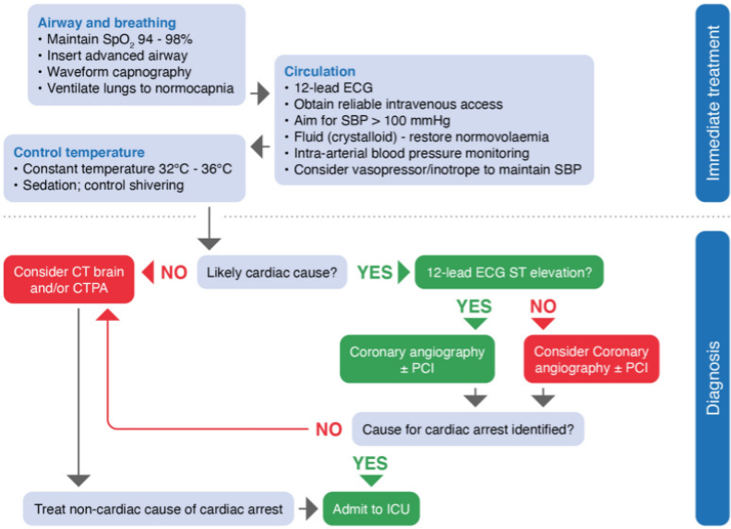
Arrêt cardio-respiratoire et Réanimation Cardio-pulmonaire :
Quelle place pour l’imagerie ?
CT : Scanner; CTPA : Angioscanner thoracique; PCI : Revascularisation coronarienne percutanée; ICU : Unité de soins intensifs
Nolan Et. Al, Intensive Care Medicine, 2021

Slide 3
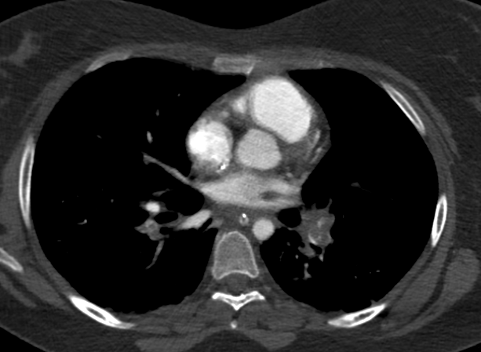
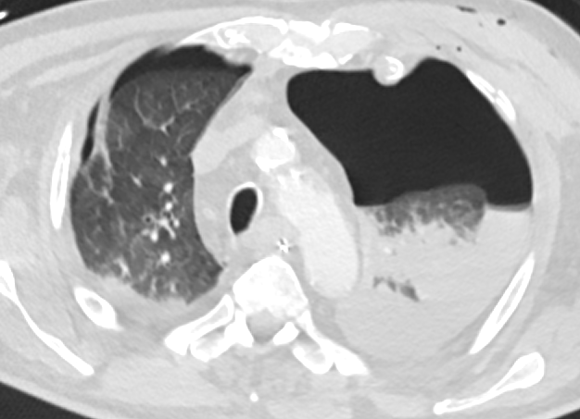
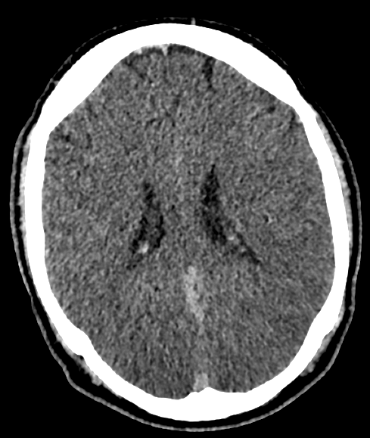
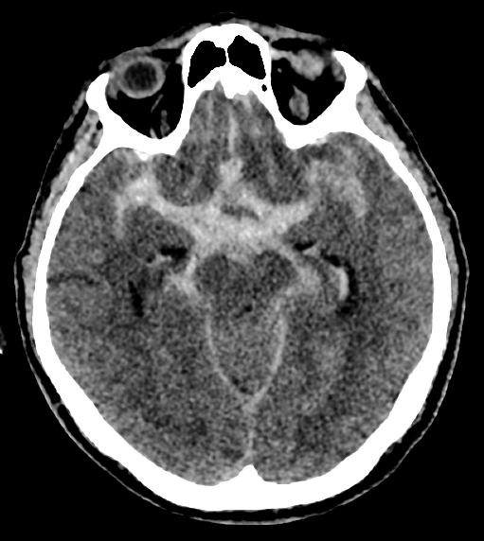
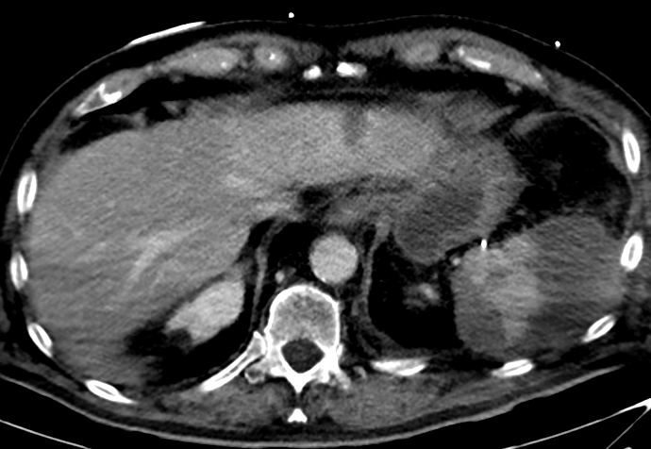
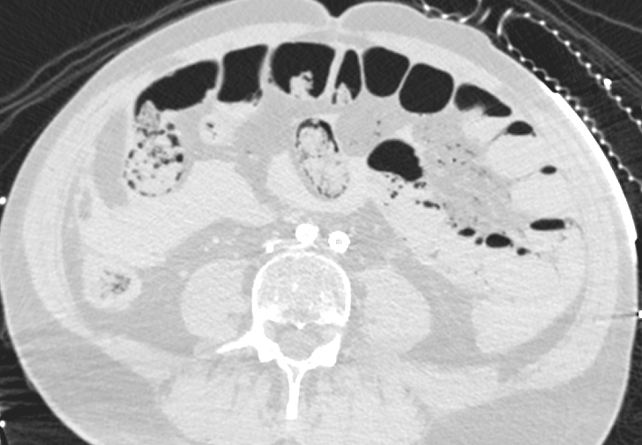
Causes et conséquences :
Le scanner au centre du screening lésionnel
Étiologie
Complications
Pronostique

Slide 4
Anticiper et standardiser :
La clé pour diminuer la morbi-mortalité ?
Conceptualiser une « filière ACR »
Standardiser les indications
Standardiser les protocoles
Valider une « checklist » d’analyse
Discuter une double-lecture

Slide 5
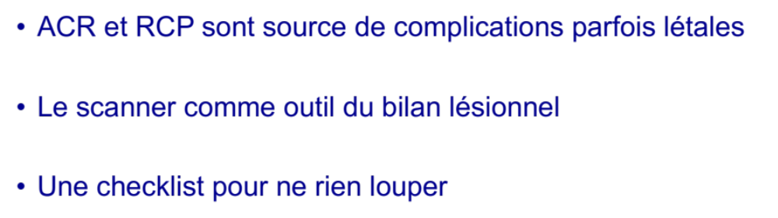
« Les 3 messages qui comptent »

